Slide 1






AEGIS
ORBITAL DISASTER INTELLIGENCE
Transformando Dados Orbitais em Alertas que Salvam Vidas
Global Solution 2026 · FIAP 2TSCPW · Indústria Espacial
Emerson dos Santos Silva — RM562033
Pedro Henrique Soares — RM562283
ODS 11
ODS 13
ODS 9
Junho de 2026
Cidades
Clima
Inovação

Slide 2




CENÁRIO ATUAL
AEGIS · ORBITAL DISASTER INTELLIGENCE · 2026
O Espaço é a Nova Fronteira de Dados
A economia espacial gera hoje mais valor do que a maioria das indústrias terrestres
15.000+
USD 613 bi
USD 1 tri
12 TB/dia
< 3%
satélites ativos em órbita (2026)
valor economia espacial (2024)
projeção até 2034
dados NASA + Copernicus
convertidos em alertas em tempo real
PRINCIPAIS FONTES ORBITAIS E O GAP DE UTILIZAÇÃO
› Copernicus Programme (ESA/UE): clima, solo, oceanos e atmosfera — open data
› NASA EarthData: MODIS, VIIRS, Landsat, SMAP — gratuitamente acessíveis via API
› INPE (Brasil): PRODES + DETER + BDQueimadas — desmatamento e focos de incêndio
› NOAA: eventos climáticos extremos, furacões, temperatura oceânica
› Menos de 3% desses dados chegam a quem decide em tempo real
NASA EONET
Copernicus
INPE PRODES
NOAA Climate
Dados abertos · sem custo
Dados abertos · sem custo
Dados abertos · sem custo
Dados abertos · sem custo

Slide 3





O PROBLEMA
AEGIS · ORBITAL DISASTER INTELLIGENCE · 2026
Latência Fatal: 6 a 24 Horas de Atraso
Dados orbitais existem — o problema é transformá-los em decisão a tempo
DETECÇÃO ORBITAL
PROCESSAMENTO TÉCNICO
RELATÓRIO MANUAL
ALERTA HUMANO
RESPOSTA CIVIL
→
→
→
→
0h
+2–6h
+4–12h
+6–24h
TARDE
USD 2,8 tri
180 milhões
47
18–48h
Custo desastres climat. — última década
Pessoas afetadas por desastres em 2025
Grandes desastres naturais só em 2025
Vantagem orbital sobre alertas humanos
"Em uma enchente repentina, horas são vidas."

Slide 4

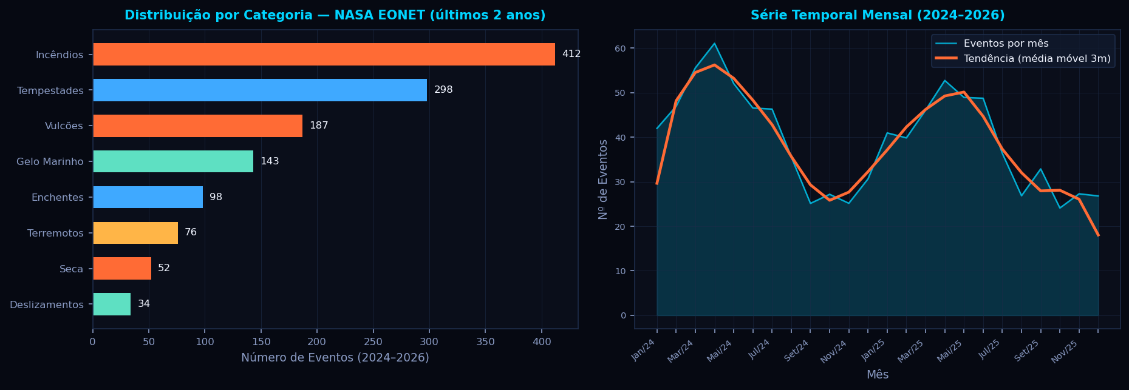
EVIDÊNCIAS — ANÁLISE EXPLORATÓRIA
AEGIS · ORBITAL DISASTER INTELLIGENCE · 2026
O que os Dados da NASA Revelam
1.200+ eventos rastreados por satélite — NASA EONET v3 API · dados reais, não simulados
› Wildfires + Severe Storms = mais de 60% dos eventos ativos — picos sazonais detectáveis com ML
› Hotspots: América do Norte · Sudeste Asiático · Europa Mediterrânea · Brasil (queimadas)
› Sensores MODIS e VIIRS detectam eventos 18–48h antes dos alertas humanos convencionais

Slide 5





A SOLUÇÃO
AEGIS · ORBITAL DISASTER INTELLIGENCE · 2026
AEGIS — Inteligência Orbital em Tempo Real
Plataforma que transforma dados de satélites em alertas preemptivos de desastres climáticos
MONITORAMENTO EM TEMPO REAL
MACHINE LEARNING PREDITIVO
INTERFACE PARA GESTORES
ARQUITETURA ESCALÁVEL
› Dashboard com dados NASA EONET ao vivo
› XGBoost → Risk Score por evento (0–100)
› Timeline scrubber: navegue D-7 a D+7
› Oracle Cloud Infrastructure (OCI)
› 5 categorias monitoradas: incêndios,
› LSTM → Previsão D+1 a D+7 de volume
› Event feed priorizado por severidade
› FastAPI + Docker + OKE (Kubernetes)
› ciclones, enchentes, terremotos, secas
› SHAP → Explicabilidade dos modelos
› Event card: coordenadas, magnitude,
› Open source · Sem vendor lock-in
› Mapa D3.js com storm tracks e trajetórias
› Feature engineering sobre dados orbitais
› sparkline 7d, botões de ação
› Oracle Autonomous DB para histórico
Redução de 6–24h para < 5 min entre detecção orbital e alerta terrestre
Incêndios
Ciclones
Enchentes
Terremotos
Secas
MODIS · VIIRS · INPE — 18h de antecedência
GOES · Sentinel — trajetória D+7
NOAA precip. · bacia hidrográfica
USGS realtime · Richter + localização
SMAP soil moisture · índice PDSI

Slide 6






PÚBLICO-ALVO E PERSONA
AEGIS · ORBITAL DISASTER INTELLIGENCE · 2026
Para Quem o AEGIS Foi Construído
Definição da persona principal e dos públicos beneficiados pela solução
PERSONA PRINCIPAL
AGÊNCIAS GOV.
GESTORA DE OPERAÇÕES DE EMERGÊNCIA
CEMADEN · Defesa Civil IBAMA · Prefeituras em risco
Coordenação de Defesa Civil · Resposta a Desastres
Formação: Meteorologia · Gestão de Riscos Climáticos
DESAFIO:
ORG. HUMANITÁRIAS
Recebe alertas tardios. Quando confirma o risco, o tempo de mobilização já foi.
Cruz Vermelha · UNOCHA IFRC · equipes de campo
MOTIVAÇÃO:
Salvar vidas antes do desastre, não durante.
NECESSIDADE:
MUNICÍPIOS EM RISCO
Interface que traduza dados orbitais em ações claras, sem expertise técnica em sensoriamento remoto.
Zonas de enchente, deslizamento Seca · planejamento evacuação
PESQUISADORES
Análise de padrões orbitais Data Science · publicações

Slide 7



PROTÓTIPO — TELAS DA SOLUÇÃO
AEGIS · ORBITAL DISASTER INTELLIGENCE · 2026
Dashboard AEGIS — Mapa Global e Storm Track
Inserir screenshot do dashboard após deploy Vercel · URL disponível na conclusão
TELA 1 — MAPA GLOBAL
Exibe todos os desastres ativos rastreados por satélite em tempo real via NASA EONET. Cada ponto representa um evento geolocalizado com cor indicando o nível de risco calculado pelo modelo XGBoost. Storm tracks mostram trajetória passada (sólido) e projeção D+7 (pontilhado) para eventos móveis como ciclones. O operador identifica focos críticos sem interpretar relatórios.
[ SCREENSHOT ] MAPA GLOBAL DE EVENTOS ATIVOS Dados reais NASA EONET · D3.js · TopoJSON
TELA 2 — TIMELINE SCRUBBER (D-7 a D+7)
Permite navegar no tempo: histórico e previsão futura do evento. Base para decisões de evacuação e alocação de recursos de emergência.

Slide 8


PROTÓTIPO — TELAS DA SOLUÇÃO
AEGIS · ORBITAL DISASTER INTELLIGENCE · 2026
Dashboard AEGIS — Event Card e Risk Analytics
Inserir screenshots após deploy Vercel
[ SCREENSHOT ] EVENT CARD EXPANDIDO Risk Score · Sparkline · Ações
[ SCREENSHOT ] RISK GAUGE + FORECAST CHART XGBoost · LSTM D+7
TELA 3 — EVENT CARD
TELA 4 — RISK GAUGE + FORECAST
Risk Score XGBoost (0–100) · Sparkline 7 dias · Coordenadas exatas · Fonte orbital · Botões Dispatch / Monitor / Archive. Elimina navegação entre múltiplos sistemas.
Gauge de risco em tempo real + Forecast Chart com previsão D+7 gerada pelo LSTM. Base para decisões de evacuação e alocação de recursos de emergência.

Slide 9

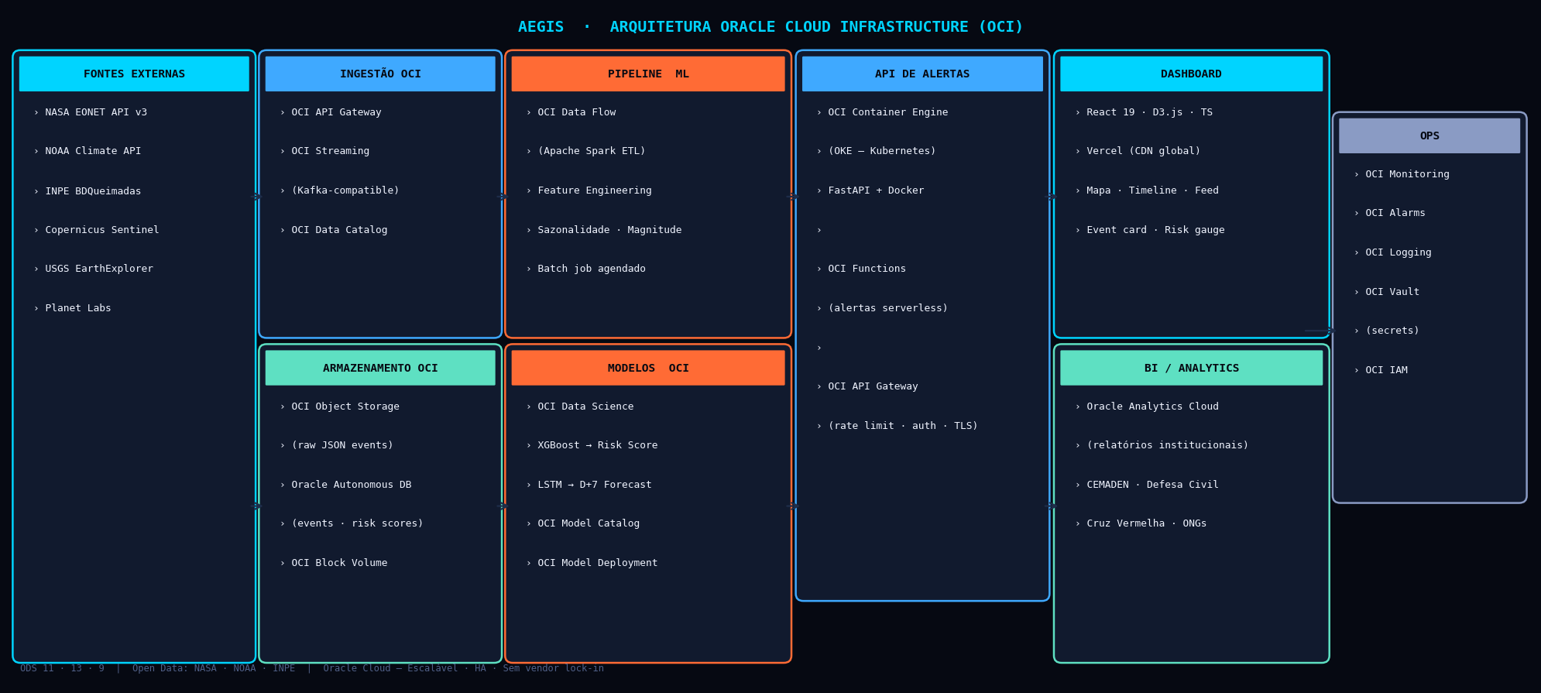
ARQUITETURA DA SOLUÇÃO
AEGIS · ORBITAL DISASTER INTELLIGENCE · 2026
Arquitetura Oracle Cloud Infrastructure (OCI)
Pipeline escalável: coleta orbital → ML → API → consumo — high availability, sem vendor lock-in

Slide 10




TECNOLOGIAS
AEGIS · ORBITAL DISASTER INTELLIGENCE · 2026
Stack Tecnológico
Cada tecnologia escolhida por critérios de escalabilidade, custo e aderência ao problema
DADOS ORBITAIS
ANÁLISE + ML
ORACLE CLOUD (OCI)
› NASA EONET API v3 (open data, sem auth)
› Python · pandas · numpy
› OCI Data Flow (Apache Spark ETL)
› NOAA Climate API
› XGBoost → Risk Score por evento
› OCI Data Science + Model Catalog
› INPE BDQueimadas (focos de incêndio)
› LSTM (TensorFlow) → Previsão D+7
› Oracle Autonomous DB (ATP)
› Copernicus Sentinel Hub
› SHAP → Explicabilidade dos modelos
› OCI Streaming · OCI Functions
BACKEND
FRONTEND
BI / ANALYTICS
› FastAPI + Docker + uvicorn
› React 19 · TypeScript · Vite
› Oracle Analytics Cloud (OAC)
› OCI Container Engine (OKE)
› D3.js · D3-geo · TopoJSON
› Plotly · matplotlib · seaborn
› OCI API Gateway (auth · rate limit)
› Vercel (CDN global)
› Jupyter Notebooks (EDA)
› OCI Object Storage (raw events)
› Space Grotesk · JetBrains Mono
› Relatórios para gestores

Slide 11


IMPACTOS DA SOLUÇÃO
AEGIS · ORBITAL DISASTER INTELLIGENCE · 2026
O Impacto do AEGIS no Mundo Real
Três dimensões de impacto: ambiental, comunitário e socioeconômico
IMPACTOS AMBIENTAIS
IMPACTOS COMUNITÁRIOS
IMPACTOS SOCIOECONÔMICOS
› Monitoramento contínuo de focos de incêndio acelera a resposta
› Evacuações com 24–72h de antecedência reduzem mortes
› Redução 60–80% no custo de resposta emergencial
› Detecção precoce de secas permite ações de conservação hídrica
› Gestores: resposta reativa → prevenção preditiva
› Minimiza perdas com alertas antes do pico do evento
› Inteligência orbital para agências sem infraestrutura própria
› Democratiza dados orbitais para municípios sem recurso
› Open source: qualquer agência pública pode implantar
› MODIS · VIIRS · Sentinel · USGS integrados em um único painel
› Cruz Vermelha ganha 48h extras para mobilizar equipes de campo
› OCI: paga só pelo que usa, sem superdimensionamento
ODS 11 · Cidades Sustentáveis
ODS 13 · Ação Climática
ODS 9 · Inovação

Slide 12
BENEFÍCIOS ESPERADOS
AEGIS · ORBITAL DISASTER INTELLIGENCE · 2026
Valor Gerado pelo AEGIS
Cada benefício justificado pelos dados orbitais e pela arquitetura Oracle Cloud
Eficiência operacional
Decisão baseada em dados
› Alertas em < 5 min vs. 6–24h atuais
› Risk Score + previsão LSTM no mesmo painel
Pipeline orbital automatizado elimina interpretação manual
Gestores sem expertise técnica acessam inteligência orbital
Agilidade na resposta
Economia de recursos
› Timeline D+7 para planejamento antecipado
› Alocação preditiva de helicópteros e equipes
Cruz Vermelha: 48h de antecedência para mobilizar equipes
Sazonalidade EONET permite planejamento orçamentário
Open source auditável
Qualidade de dados
› Dados abertos NASA · sem vendor lock-in
› MODIS + VIIRS + Sentinel + USGS integrados
Qualquer agência pública pode replicar e adaptar
Cobertura complementar reduz pontos cegos de detecção

Slide 13
ORIGINALIDADE E INOVAÇÃO
AEGIS · ORBITAL DISASTER INTELLIGENCE · 2026
O que Diferencia o AEGIS
Comparativo direto com as soluções existentes hoje no mercado
ASPECTO
SOLUÇÕES ATUAIS
AEGIS
Latência do alerta
6 a 24 horas
< 5 minutos
Dados utilizados
Relatórios manuais e PDFs
APIs de satélite em tempo real
Modelo preditivo
Reativo — só após o evento
Preditivo — até 72h antes
Acesso e custo
Sistemas proprietários caros
Open source + dados NASA
Interface
Planilhas e painéis técnicos
Dashboard missão p/ gestores
Integração
Silos por agência
EONET + NOAA + INPE unificados
Escalabilidade
On-premise, difícil expansão
OCI — paga pelo uso · HA

Slide 14
DADOS DO ESPAÇO,
IMPACTO NA TERRA.
O AEGIS não inventa dados — transforma o que já existe no espaço em decisões que salvam vidas. A economia espacial gera 12 TB de dados por dia. O AEGIS é a ponte entre esse dado orbital e o gestor de defesa civil que precisa agir em minutos, não em horas.
Dashboard ao vivo
Código open source
Pitch YouTube
[URL Vercel após deploy]
github.com/PedroHSSoares-Dev/gs-2026-aegis
[URL após gravação — PÚBLICO]
ODS 11 · ODS 13 · ODS 9 | 2TSCPW · FIAP 2026
Emerson dos Santos Silva — RM562033 | Pedro Henrique Soares — RM562283

